Slide 1
コンピュータの
しくみ
情報Ⅰ Ｎｏ．１３
コンピュータはどのように動いているだろう？

Slide 2
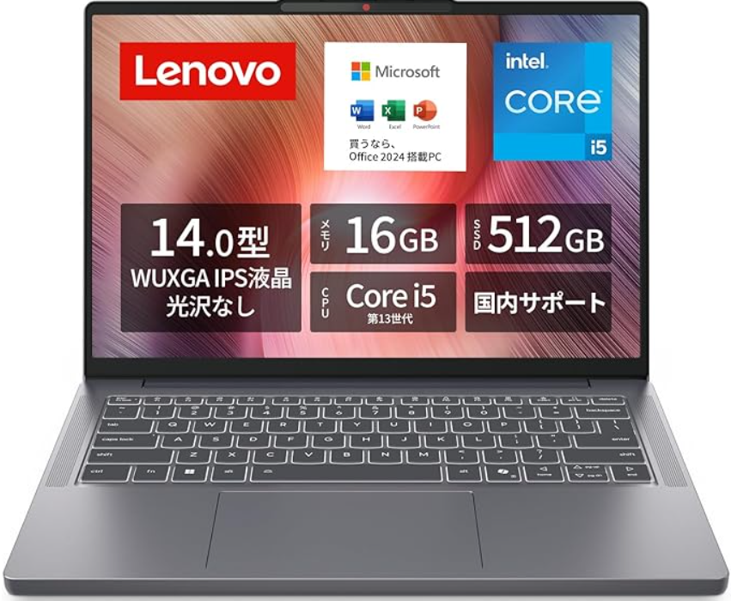
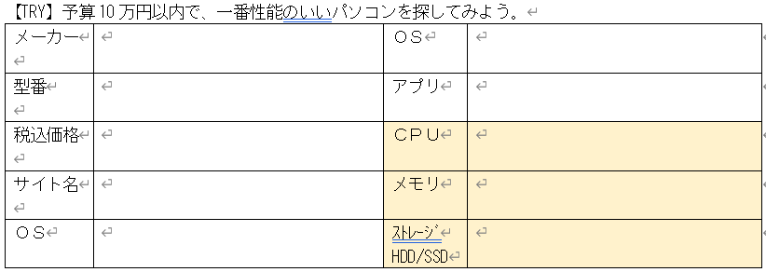
【ＴＲＹ】
予算税込み10万円以内で性能のいいパソコンを探してみよう
Lenovo
Windows11
IdeaPad Slim 3
MS Office 2024
\99,800（税込）
\99,800
Core™ i5-13420H
Amazon
ﾒｰｶｰ：Lenovo
型番：IdeaPad Slim 3
画面：14.0型
CPU： Core™ i5-13420H
ﾒﾓﾘ：16GB
ｽﾄﾚｰｼﾞ：SSD512GB
OS：Windows11
ｱﾌﾟﾘ：MS Office 2024搭載
ﾊﾞｯﾃﾘｰ：14.1時間
16GB
14.0型
SSD512GB
ここが性能に関係する

Slide 3
調べるポイント・・
ＯＳ | 基本ソフトのこと （例）Windows11、iOs
アプリ | 付属しているソフトのこと （例）Office
ＣＰＵ | コンピュータの頭脳のこと （例）Core-i5 Ryzen3
メモリ | ＣＰＵが作業する場所のこと
ストレージ | データを保存する場所のこと （例）HDD250GB SSD512GB

Slide 4
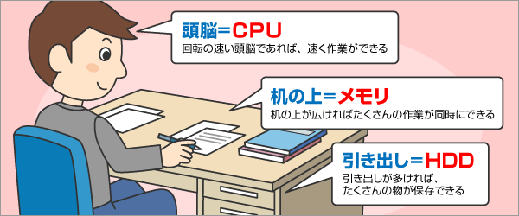
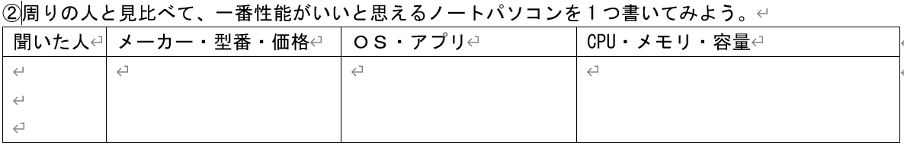
性能がいいとは？
・CPUの性能がいい
Corei7＞Corei5＞Corei3
Ryzen7＞Ryzen5＞Ryzen3
・メモリ・ストレージが多い
https://azby.fmworld.net/usage/closeup/20131023/page2.html

Slide 5
ここで学ぶのはコレ！
ＯＳ | 基本ソフトのこと （例）Windows11、iOs
アプリ | 付属しているソフトのこと （例）Office
ＣＰＵ | コンピュータの頭脳のこと （例）Core-i5 Ryzen3
メモリ | ＣＰＵが作業する場所のこと
ストレージ | データを保存する場所のこと （例）HDD250GB SSD512GB

Slide 6
１．コンピュータの
基本的な構成

Slide 7
【知識の整理】
①-1コンピュータの基本的な構成と役割
（ハードウェア） ＝物理的な 装置のこと | 入力装置 | ・データを入力する装置 （例）キーボード、マウス、ペンタブレット
 | 記憶装置 | 主記憶装置（メインメモリ） ・必要なデータ・命令を一時的に記憶し処理 電源が落ちるとデータは消える（例）メモリ
 |  | 補助記憶装置（ストレージ） ・データやプログラムを長期的に記憶・保存 電源が落ちてもデータは消えない（例）HDD、SSD
 | 制御装置 | （CPU） 中央演算装置 | コンピュータ全体を制御
 | 演算装置 |  | 計算やデータの演算を行う
 | 出力装置 | ・結果を出力する装置 （例）ディスプレイ、プリンタ、スピーカー
作業：プリントの【知識の整理】の空欄を埋めましょう。

Slide 8
【確認課題】
①語群のハードウェアを種類別に分類してみよう
入力装置 | 記憶装置 | 制御装置 演算装置 | 出力装置
語群：ＣＰＵ キーボード デイスプレイ
プリンタ メインメモリ ハードディスク

Slide 9
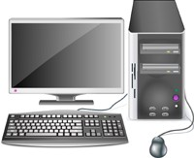
【知識の整理】
①-2（インターフェイス）＝機器をつなぐ規格
（ USB ）
＝機器の接続規格
（ WiFi ）
＝無線LANの接続規格
（Bluetooth）
＝近距離通信の規格
他に何がある？
ＨＤＭＩ、イーサネット（有線ＬＡＮ）
作業：プリントの【知識の整理】の空欄を埋めましょう。

Slide 10
２．ソフトウェアとＯＳ

Slide 11
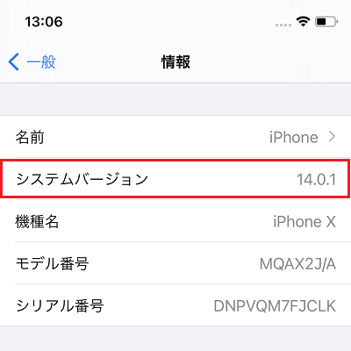
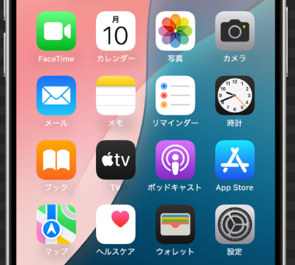
【知識の整理】
②ソフトウェアとＯＳ
(ソフトウェア) ＝プログラム | （ＯＳ・ 基本ソフトウェア） | ハードを制御し、アプリを動作させるプログラム （例）Windows、iOSなど
 | （アプリ・ 応用ソフトウェア） | 特定の目的のためのソフト （例）文書作成、表計算、 プレゼン、ゲームなど
iOS
作業：プリントの【知識の整理】の空欄を埋めましょう。

Slide 12
【確認課題】②
iPadに入っているソフトウェアについて調べて書きだそう
ＯＳ・ 基本ソフトウェア | アプリケーション・ソフトウェア ☞３つ
ｉＯＳ・・・・・ | カメラ、・・・（３つ以上）
設定→一般→ソフトウェアアップデート
iOS

Slide 13
３．ＣＰＵとメモリ

Slide 14
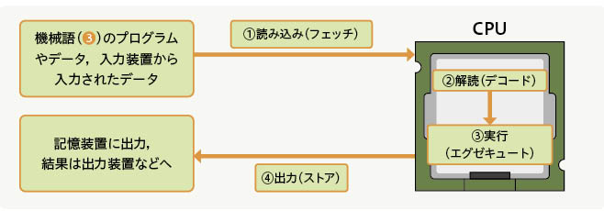
【知識の整理】
③-1 ＣＰＵの処理の流れ
２＋３
２に３を加える
読み込み（Fetch） | メモリから実行する命令をCPUの中の記憶装置（レジスタ）に読み込む
解読（Decode） | 取り込んだ命令をCPUが理解できる形式に変換し、命令を解読します
実行（Execute） | 解読された命令を実行します
出 力 （store） | 実行した結果をレジスタやメモリに出力します→さらに出力装置へ
足すと
５
答えは
５

Slide 15
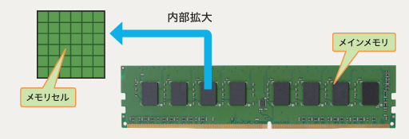
【知識の整理】
③-1 メモリの仕組み
メモリセル（メモリの中の情報を記憶する回路）に０と１の情報を記憶している
メモリセルを数百万～数十億個集めた半導体素子を使う

Slide 16
参考 ｉｐｈｏｎｅのＣＰＵの進化
 |  | iPhone3 | iPhone7 | iPhone15
処理を 速く | クロック 周波数 | 620MHz 6.2億/秒 | 2.33GHz 23億/秒 | 3.8GHz 38億/秒
処理量 を増やす | ビット数 bit:ﾋﾞｯﾄ | 32bit 約42億 | 64bit 約1844京 | 64ｂｉｔ 約1844京
行う部分 を増やす | コア数 | １コア | ４コア | ６コア
速度は6倍
量は
42億倍
コアは
6倍
メモリ | 128MB | 2GB | 8GB
ストレージ | 16GB | 256GB | 1TB
メモリは
6４倍

Slide 17
【知識の整理】
③-2 ＣＰＵ高速化の工夫
処理を 速く | クロック 周波数 Hz：ﾍﾙﾂ | CPUが１秒間に発するクロック信号の数 →多いと処理が速い （例）1GHz＝10億回/1秒のクロック信号
処理量 を増やす | ビット数 bit:ﾋﾞｯﾄ | CPUが1度に扱えるデータ量 →多いと1度に大量のデータを扱える （例）64ビット＝一度に2の64乗（1844京）個
処理を行う部分を増やす | コア数 | CPUで実際に処理を行うコアの数 →並列処理できる数が多いと性能が高い （例）6コア（iphone15）＝同時に6コアで処理
☞クロック周波数は作業の速さ、ビット数は一度に処理する量、コア数は人数

Slide 18
【確認課題】
③次のCPUの数値から性能を読み取ろう。
今の主流は64bit
Corei5-13420H クロック数 4.6GHz ビット数 64bit コア数 8コア | 1秒間に4.6×10億＝（ ）億回発出 1度に2の（ ）乗＝1844京のデータを処理できる 同時に（ ）個のコアで並列処理
クロック数とコア数が多いCPU・パソコンが高性能！
※参考 1GHz＝1秒間に10億回

Slide 19
４．ＣＰＵと論理回路

Slide 20
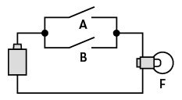
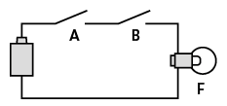
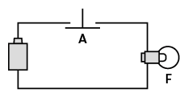
コンピュータは電気回路で計算
コンピュータは電気回路の集合体
①入力→スイッチのＯＦＦ（０）とＯＮ（１）の信号に変換
②電気回路に従ってＯＦＦ（０）とＯＮ（１）の信号で出力
・３つの電気回路を組み合わせて計算をしている

Slide 21
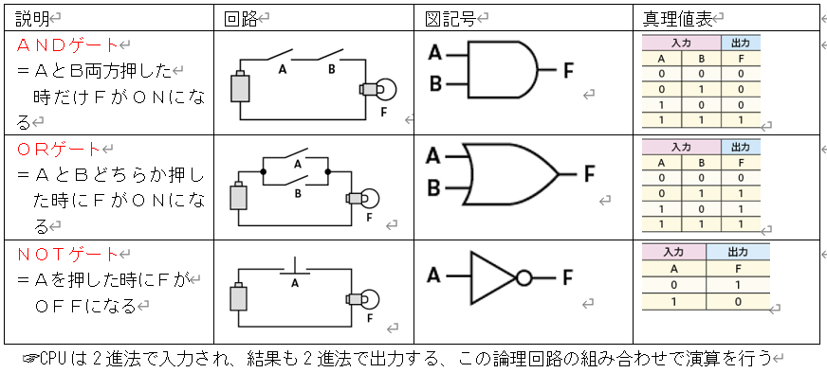
論理回路①ＡＮＤゲート
１
１
１
ＡとＢの両方がＯＮ（１）のときだけ
Ｆの電気がＯＮ（１）となる
Ａの入力 | Ｂの入力 | Ｆの出力
０ | ０ | ０
０ | １ | ０
１ | ０ | ０
１ | １ | １

Slide 22
論理回路②ＯＲゲート
０
０
０
ＡかＢのどちらか一方がＯＮ（１）であれば
Ｆの電気がＯＮ（１）となる
Ａの入力 | Ｂの入力 | Ｆの出力
０ | ０ | ０
０ | １ | １
１ | ０ | １
１ | １ | １

Slide 23
論理回路③ＮＯＴゲート
０
１
ＡがＯＮ（１）のときだけ、Ｆの電気がＯＦＦ（０）となる
Ａの入力 | Ｆの出力
０ | １
１ | ０

Slide 24
【知識の整理】
①３つの論理回路

Slide 25
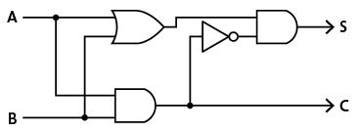
【ＴＲＹ】 次の回路図での
演算結果を答えよう
☆＋★ の演算 → Ａに☆ Ｂに★を入力する
出力結果：Ｃが◇、Ｓが◆ →◇◆₍₂₎

Slide 26
【ＴＲＹ】 次の回路図での
演算結果を答えよう
０＋０ の演算 → Ａに０ Ｂに０を入力する
０
０
０
０
０
０
１
０
０
０
０
０
０
出力結果：Ｃが０、Ｓが０ →００₍₂₎

Slide 27
【ＴＲＹ】 次の回路図での
演算結果を答えよう
☆＋★ の演算 → Ａに☆ Ｂに★を入力する
出力結果：Ｃが◇、Ｓが◆ →◇◆₍₂₎

Slide 28
【ＴＲＹ】 次の回路図での
演算結果を答えよう
０＋１ の演算 → Ａに０ Ｂに１を入力する
０
１
１
？
０
０
１
１
０
０
０
１
１
出力結果：Ｃが0、Ｓが？ →０１₍₂₎

Slide 29
【ＴＲＹ】 次の回路図での
演算結果を答えよう
☆＋★ の演算 → Ａに☆ Ｂに★を入力する
出力結果：Ｃが◇、Ｓが◆ →◇◆₍₂₎

Slide 30
【ＴＲＹ】 次の回路図での
演算結果を答えよう
１＋１ の演算 → Ａに１ Ｂに１を入力する
１
１
１
？
１
１
１
０
１
１
？
１
１
出力結果：Ｃが？、Ｓが？ →１０₍₂₎

Slide 31
【確認課題】④
パソコン・スマホ以外で、中にコンピュータが組み込まれている機器を機器をあげてみよう。機器の中でコンピュータがどんな役割をしているかも考えよう
コンピュータが 入っている機器 | 機器の中でコンピュータが行っている役割
（例）エアコン | ・部屋の温度を計測して、その温度になるように機器を動かす

Slide 32
５．２進法による計算
発展

Slide 33
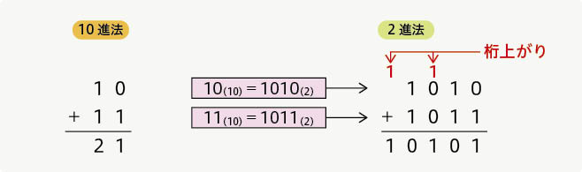
①-1 ２進法の加算
発展
・加算は１０進法と同じように計算する

Slide 34
①-2 ２進法の負の数の表現
発展
－の記号が使えないので 「２の補数」を使う
※２の補数＝桁上がりを行う最小の数のこと
（例）１０１なら０１１ １０１＋０１１＝１０００（桁上がり）
☆「２の補数」の求め方（例）１０１の「2の補数」を求める
①２進法の各ケタの０と１をひっくり返す
（例）１０１ →０と１を反対にして ０１０
②①の数値に１を加える
（例）０１０ →１を加えて ０１１＝１０１の「２の補数」

Slide 35
①-2 ２進法の負の数の表現
発展
（例）２進法４桁で正の数・負の数の両方を表す場合
２の補数
0_{（10）} | 0000
1_{（10）} | 0001
2_{（10）} | 0010
3_{（10）} | 0011
4_{（10）} | 0100
5_{（10）} | 0101
6_{（10）} | 0110
7_{（10）} | 0111
-1_{（10）} | 1001
-2_{（10）} | 1110
-3_{（10）} | 1101
-4_{（10）} | 1100
-5_{（10）} | 1011
-6_{（10）} | 1010
-7_{（10）} | 1001
-8_{（10）} | 1000

Slide 36
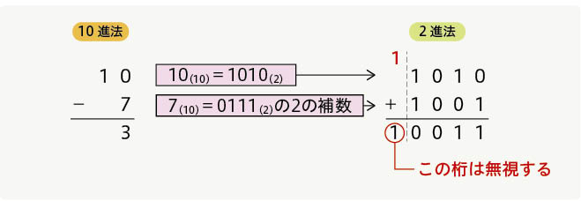
①-2 ２進法の減算
発展
・減算は「２の補数」を使って計算する
※2の補数＝桁上がりを行う最小の数のこと

Slide 37
①-3 ２進法の小数の表現
発展
１０進法の場合 （例）10.125(10)
1 | ０ | . | １ | ２ | ５
１０^{１} ×10 | １０⁰ ×1 |  | １０⁻¹ ×1/10 | １０⁻² ×1/100 | １０⁻³ ×1/1000
２進法の場合 （例）10.111₍₂₎
1 | ０ | . | １ | １ | １
２^{１} ×2 | ２⁰ ×1 |  | ２⁻¹ ×1/2 | ２⁻² ×1/4 | ２⁻³ ×1/8

Slide 38
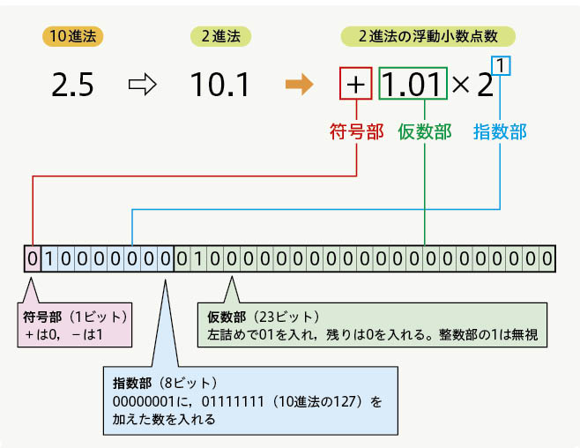
参考：
コンピュータでの小数の表現
浮動小数点数を使う → 〇×2の〇乗で表す
（例）123.45₍₁₀₎＝1.2345×10の2乗
小数点以下の桁は
・2の-1乗＝1/2＝0.1
・2の‐2乗＝1/4＝0.01
・2の-3乗＝1/8＝0.001
全体の長さ、符号部・指数部・仮数部の長さはあらかじめ決めておく（この場合は全体の長さは32ｂｉｔ、符号部に１ｂｉｔ、指数部に8ｂｉｔ、仮数部に23ｂｉｔを使う）

Slide 39
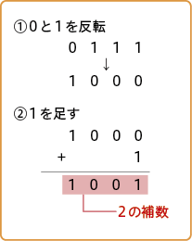
【確認問題】
発展
２進法4桁で正の数・負の数を表現する場合、「2の補数」を用いる。「2の補数」は元の数値の0と1を反転させ、1を加えると求めることができる。
求める数（10進法） | 正の数を 2進法で表現 | 1と0を入れ替え、1を足す
－3_{（10）} | 3_{（10）} →0011_{（2）}
－7_{（10）} | 7_{（10）} →0111_{（2）}

Slide 40
②計算の誤差
発展
誤差＝限られた桁数で計算するため誤差が発生
打切り誤差 | 最後まで計算せず途中で打ち切ることで発生 （例）１÷３＝0.333･･･≒0.33
丸め誤差 | 四捨五入・切り捨て・切り上げを行うことで発生 （例）0.345≒0.350
桁あふれ | システムが許容できる最大値を超えることで発生 （例）９９９＋００１≒０００ 1番上の桁があふれる

Slide 41
振返りを書こう
No.13の授業で 知ったこと（学んだこと）
思ったこと（感想） 考えたこと（経験、関連すること）
を箇条書きで３行書こう。

